Slide 1
§ 13. Политическое развитие славянского мира в Средневековье

Slide 2
Проверка д/з

Slide 3
План урока
Появление славян
Образование первых славянских государств
Славянские земли в период раздробленности

Slide 4
1. Появление славян

Slide 5
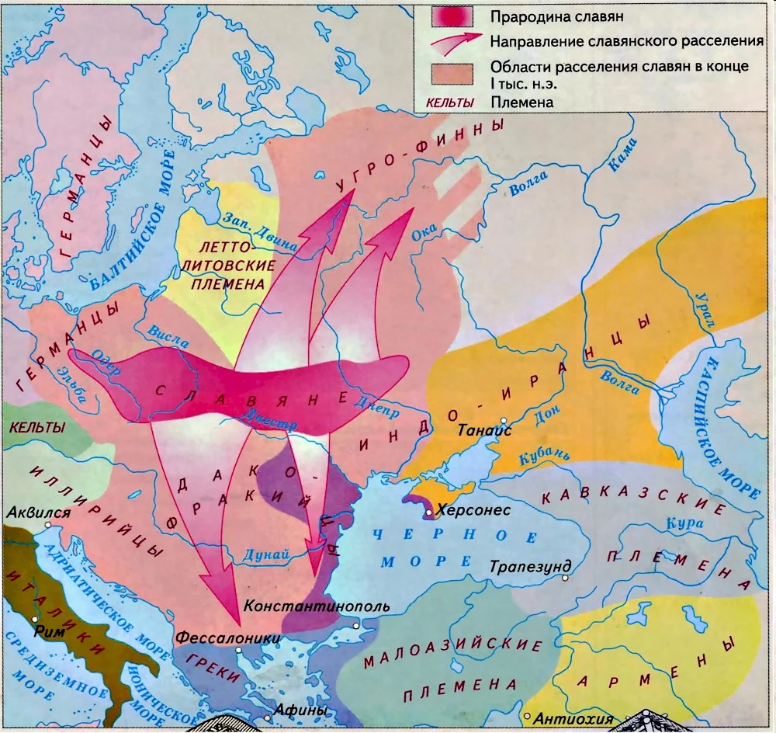
Прородина славян

Slide 6
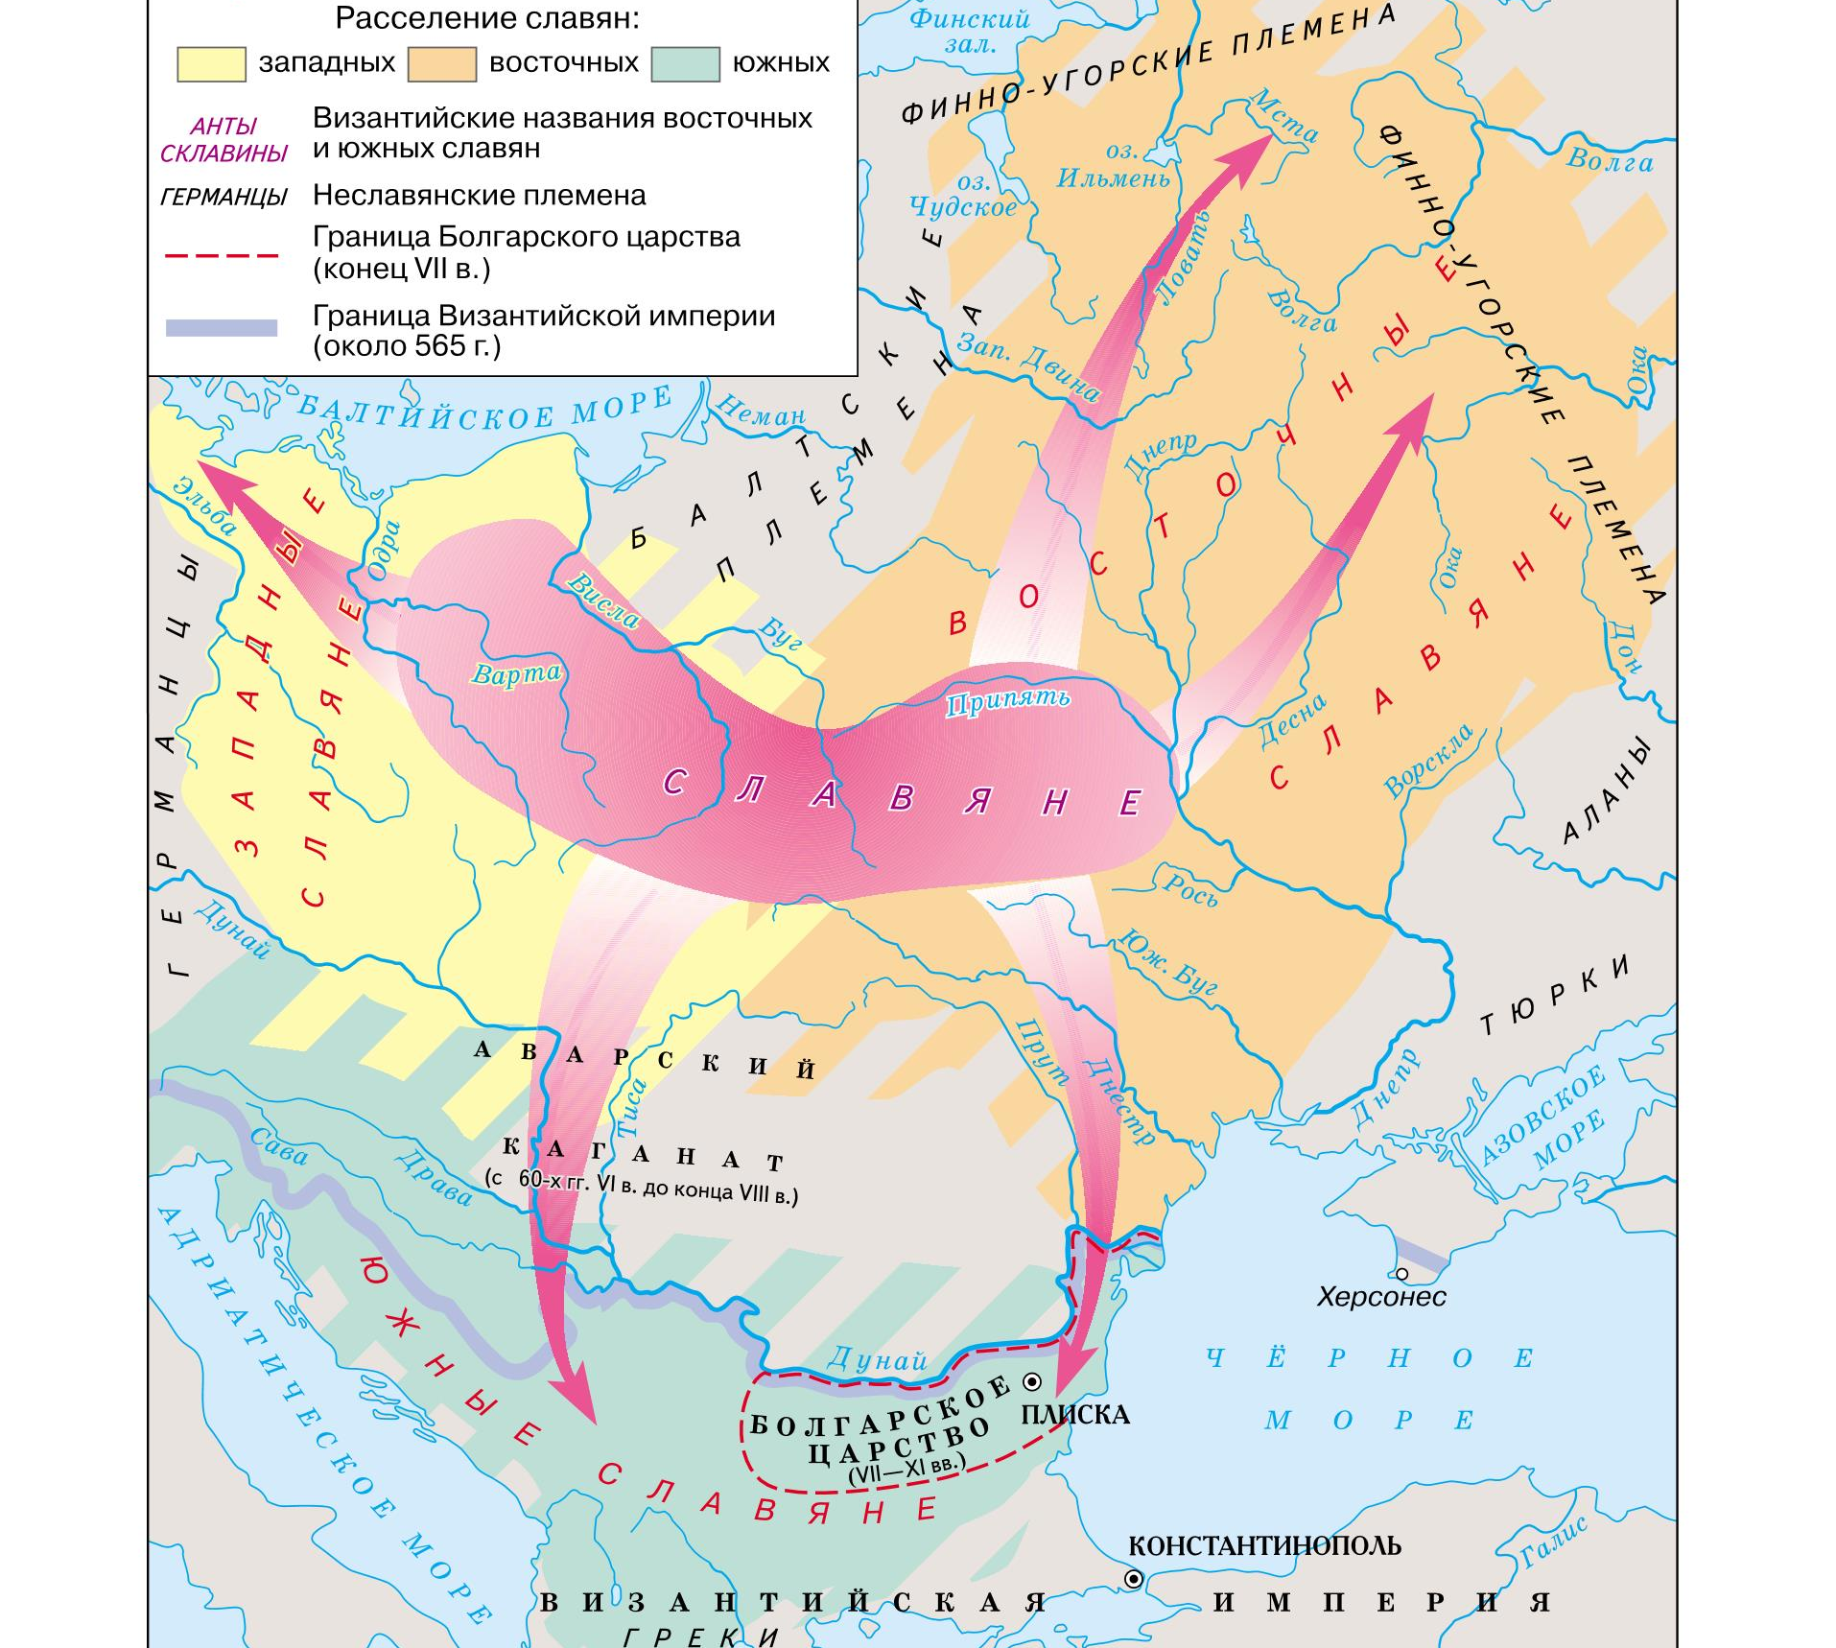
Расселение славян

Slide 7
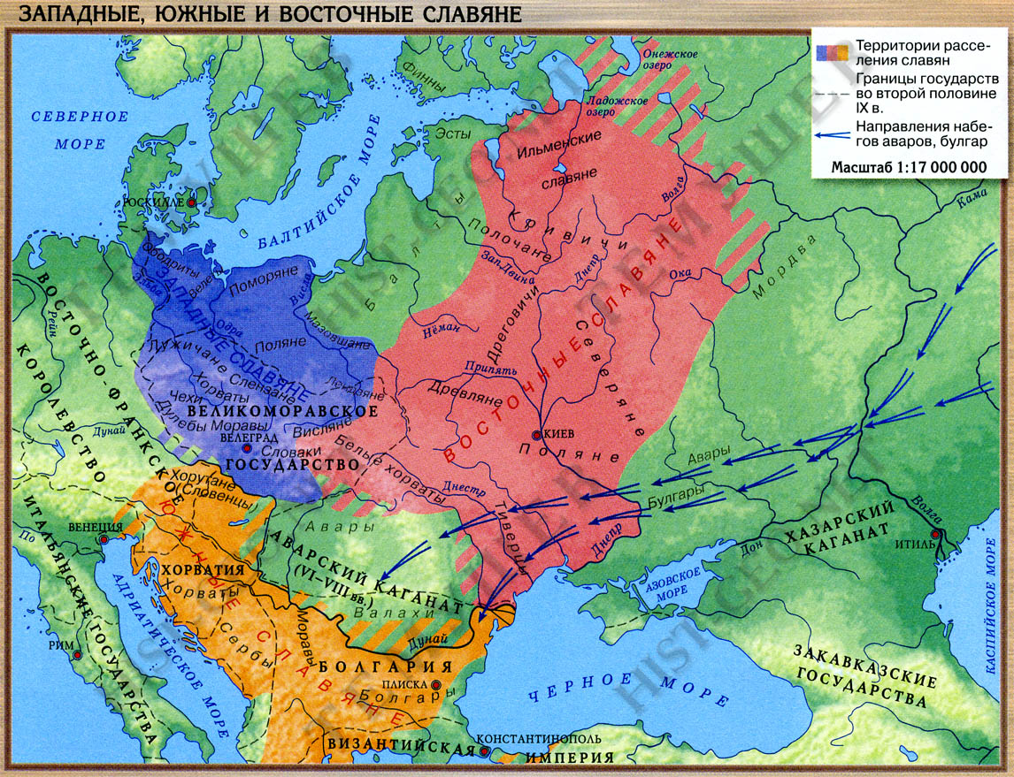
Восточные, западные, южные

Slide 8
2. Образование первых славянских государств

Slide 9
Предпосылки появления государств у славян
Необходимость защиты от более сильных соседей
Стремление расширить сферу влияния
Появление племен и племенных союзов

Slide 10
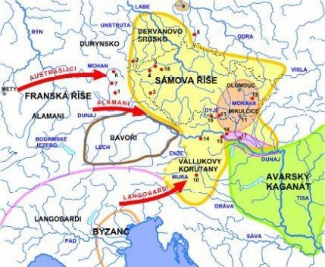
Государство Само – первое государство славян

Slide 11
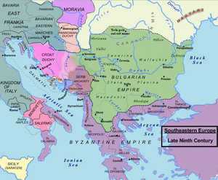
681 г. - Первое Болгарское царство

Slide 12
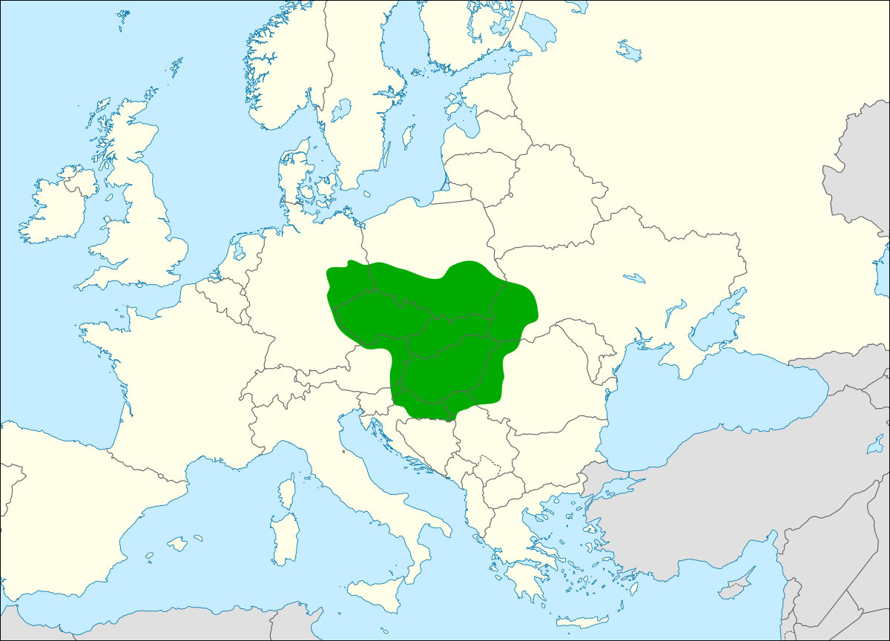
IX в. - Великоморское государство

Slide 13
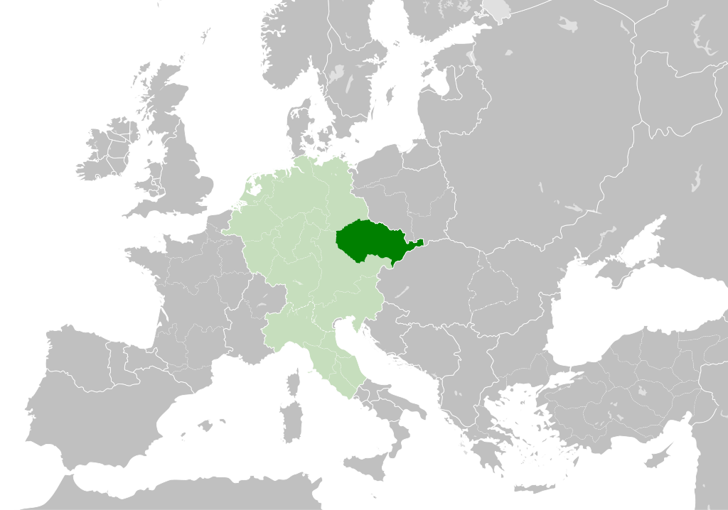
X в. - рождение Чешского государства

Slide 14
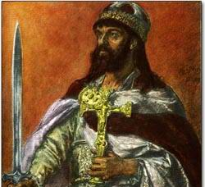
Мешко I - основатель польского государства

Slide 15
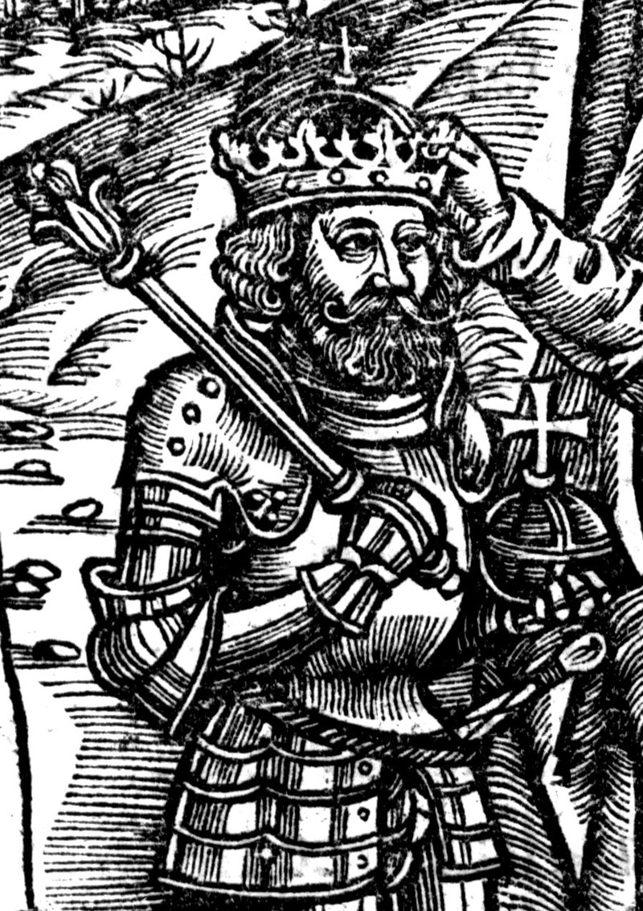
Болесла I Храбрый
князь (992—1025) и первый король Польши (1025)

Slide 16
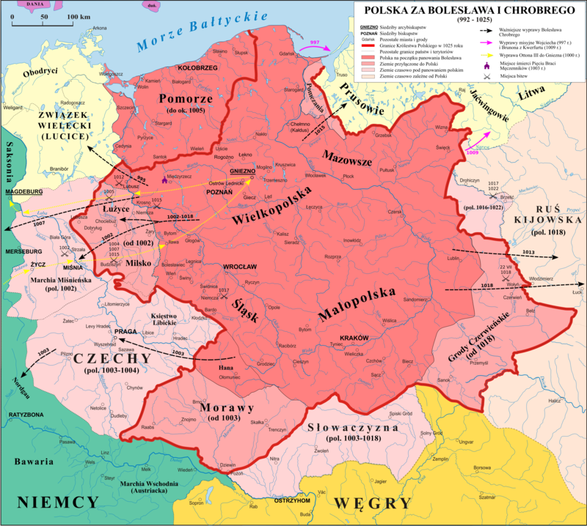
Польское княжество при Болеславе I Храбром

Slide 17
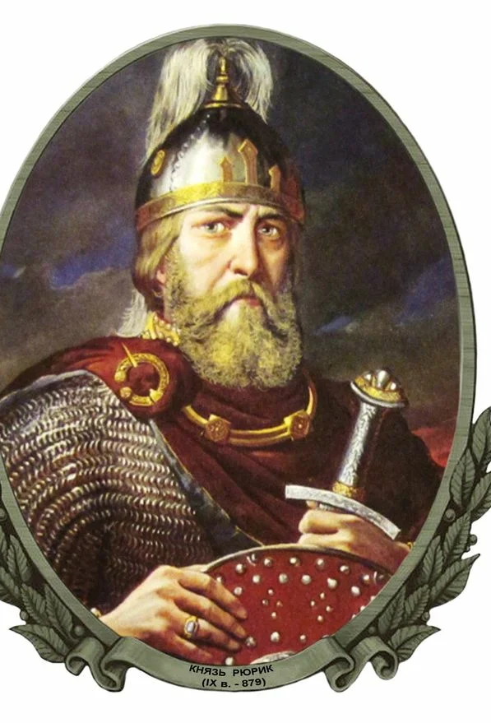
Рюрик
согласно русским летописям и кормчим книгам, варяг, правитель Северо-Западной Руси с 862 г., новгородский князь и родоначальник русской княжеской, ставшей впоследствии царской, династии Рюриковичей

Slide 18
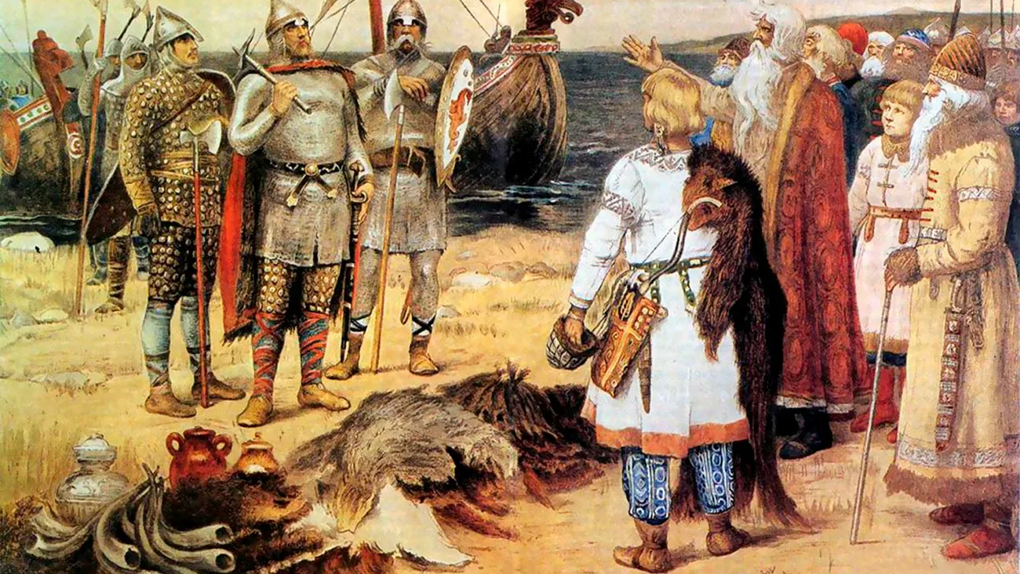
Призвание варягов

Slide 19
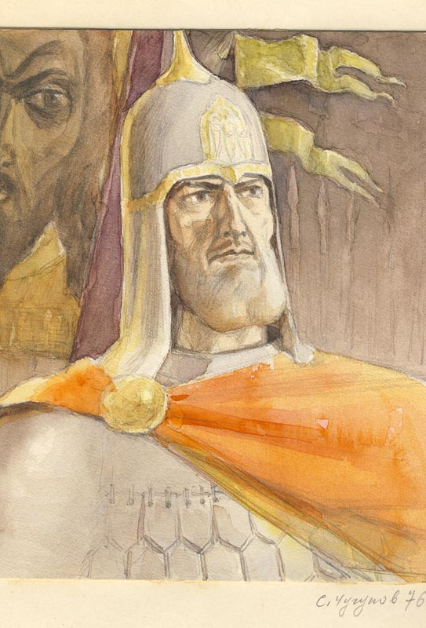
Олег
князь Новгородский с 879 года и великий князь Киевский с 882 года. Олег захватил Киев и перенёс туда столицу, объединив тем самым два главных центра восточных славян.

Slide 20
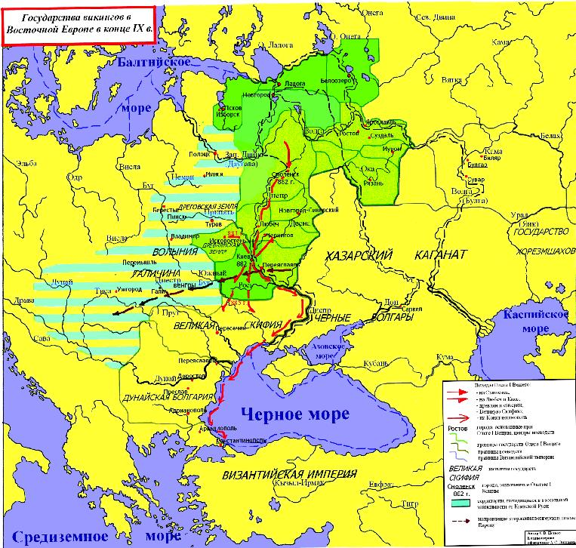
Киевская Русь во времена правления Олега

Slide 21
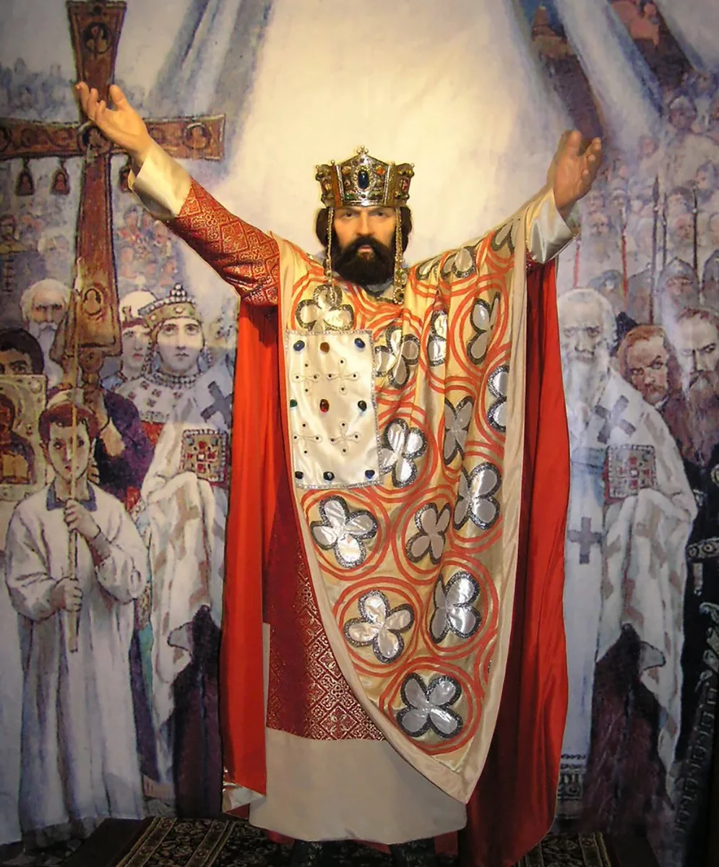
Владимир
Князь Киевский с 978 по 1015 г. Вошел в историю как князь, крестивший Киевскую Русь

Slide 22
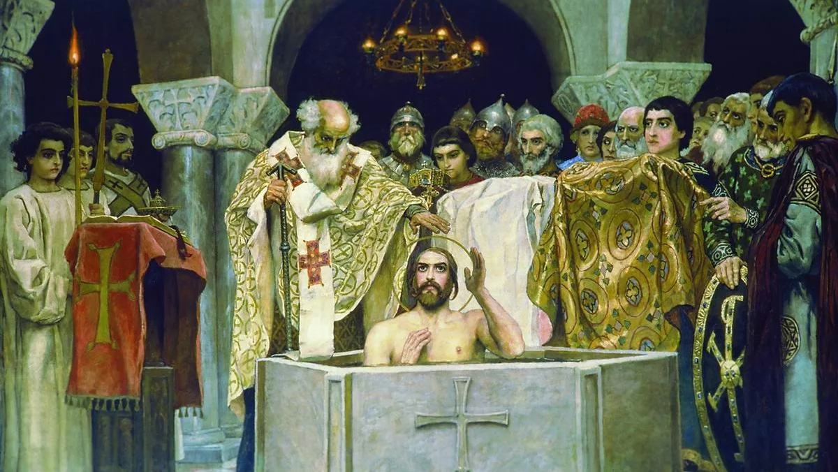
988 г. - крещение Владимира

Slide 23
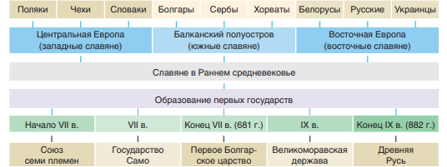
Славяне и первые гсударства

Slide 24
3. Славянские земли в период раздробленности

Slide 25
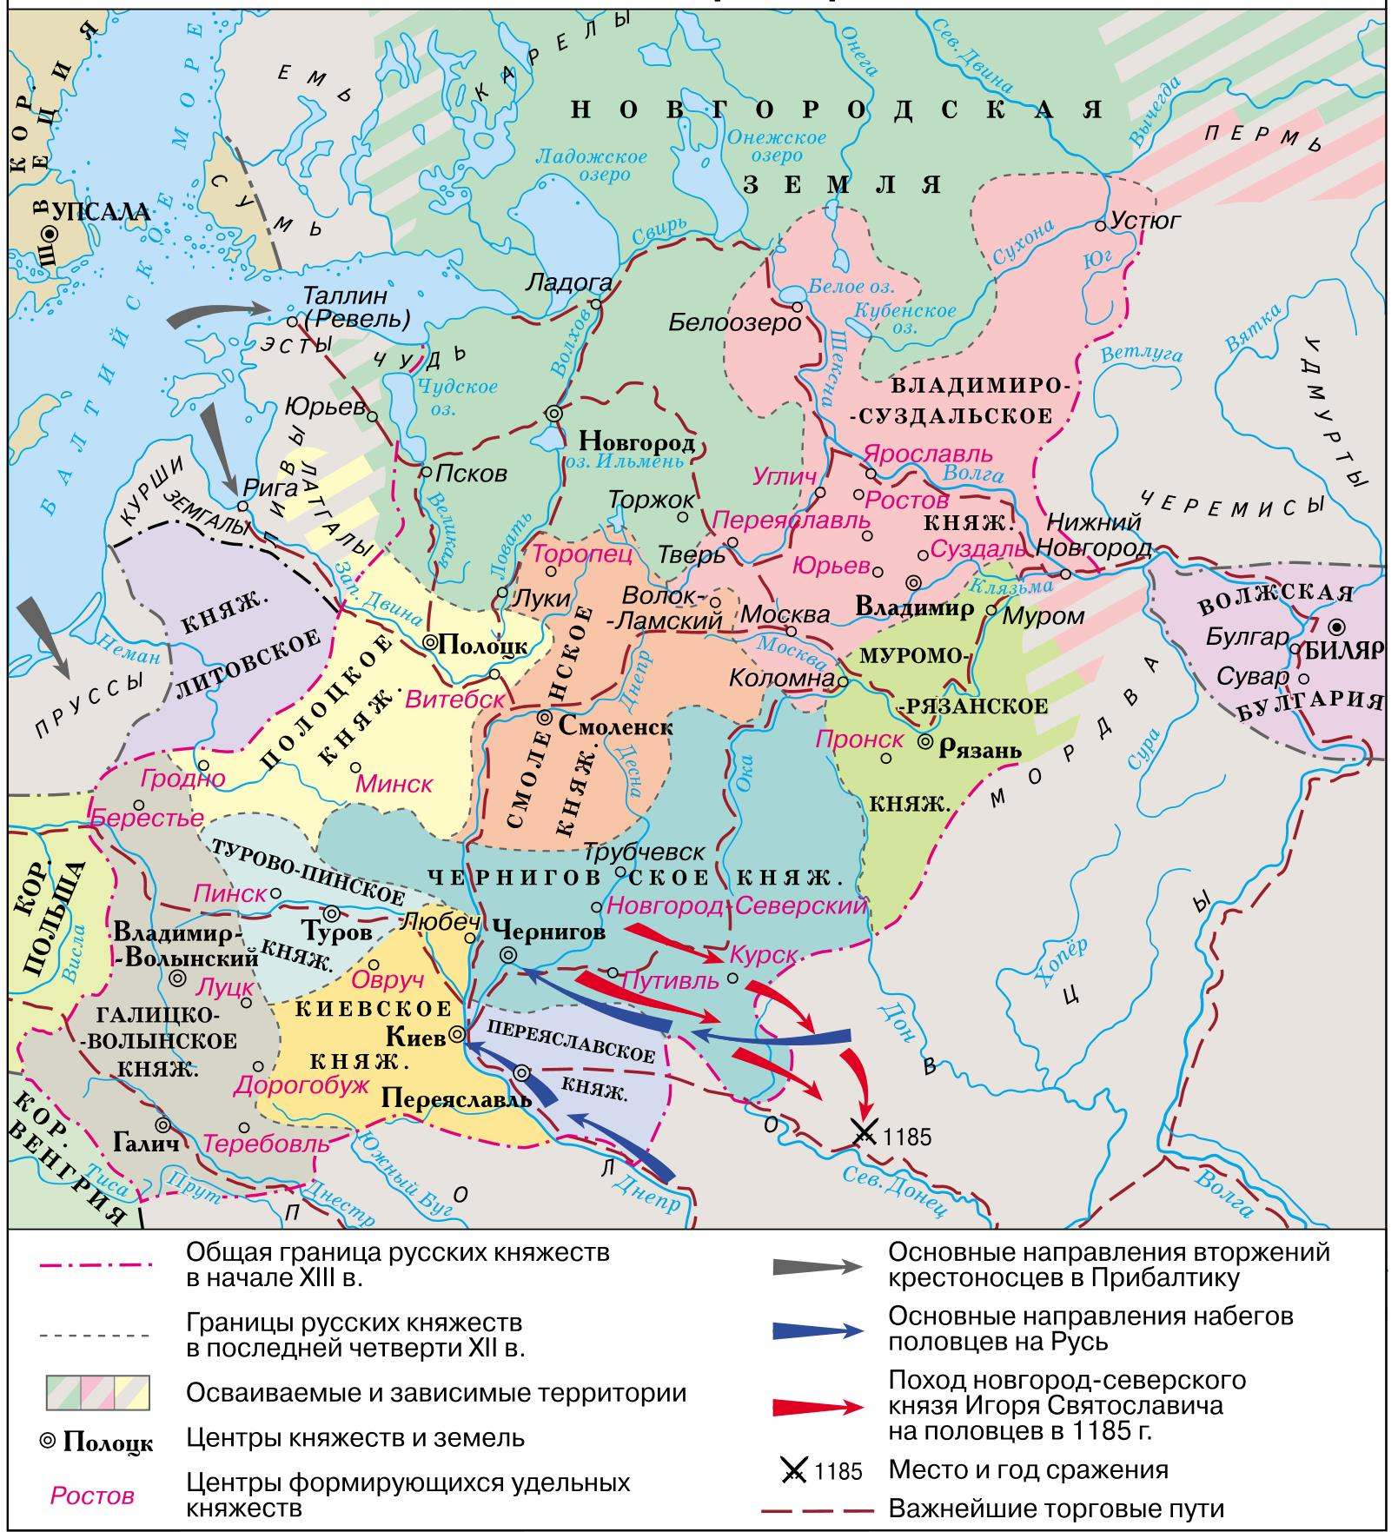
Русь в период раздробленности

Slide 26
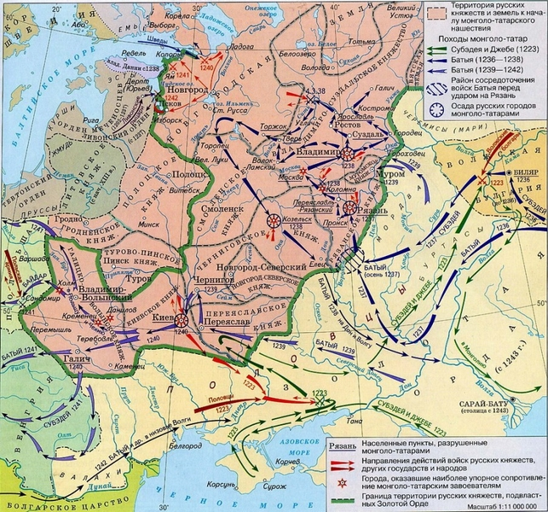
Поход Батыя на Русь

Slide 27
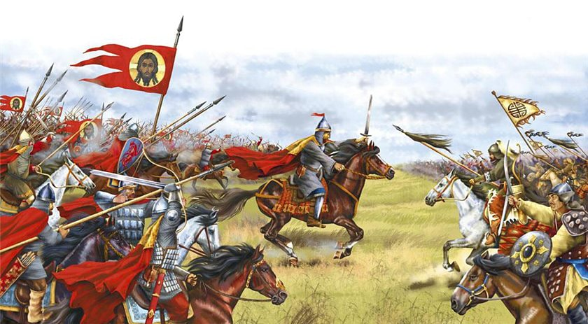
8 сентября 1380 г. – Куликовская битва

Slide 28
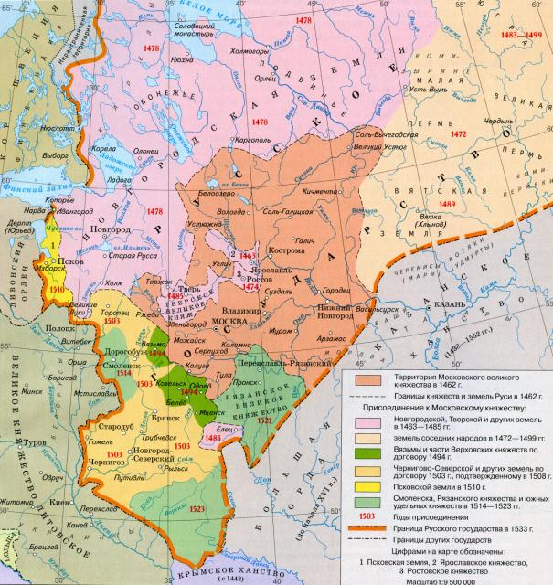
Расширение Московского государства

Slide 29
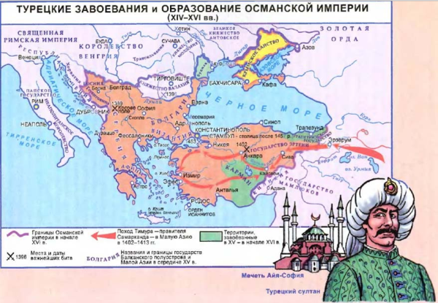
Экспансия осман на Балканы

Slide 30
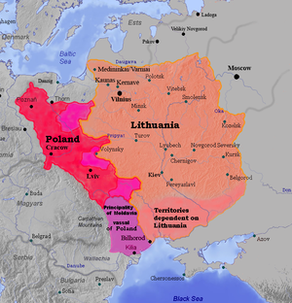
ВКЛ и Польша

Slide 31
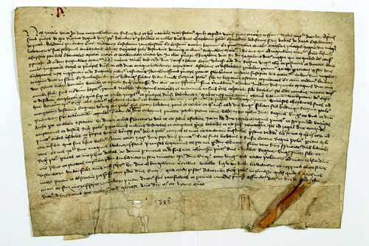
14 августа 1385 г. – Кревская уния

Slide 32
Контроль знаний

Slide 33
Домашнее задание

Slide 34

Тест, д/з, отметки, онлайн-урок

